Slide 1
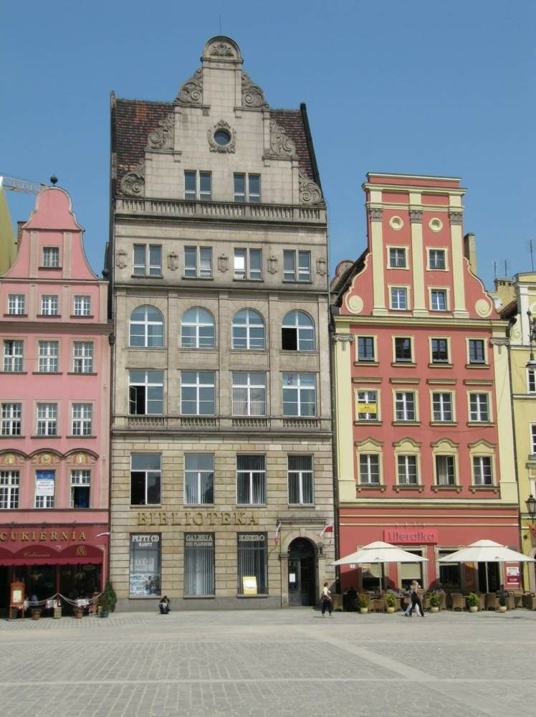
Popularyzacja wiedzy o regionie w
DOLNOŚLĄSKIEJ BIBLIOTECE PUBLICZNEJ im. Tadeusza Mikulskiego WE WROCŁAWIU

Slide 2
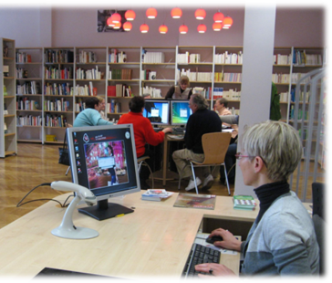
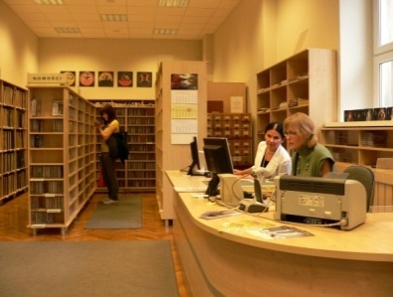
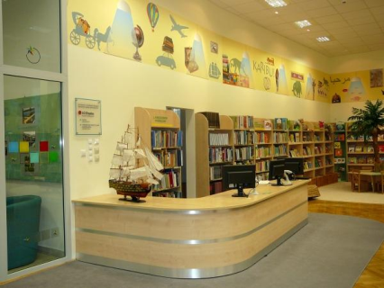
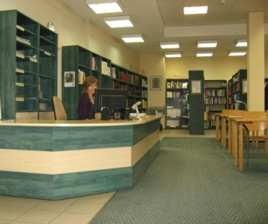
DZIAŁY BIBLIOTEKI
Dolnośląska Biblioteka Publiczna we Wrocławiu

Slide 3
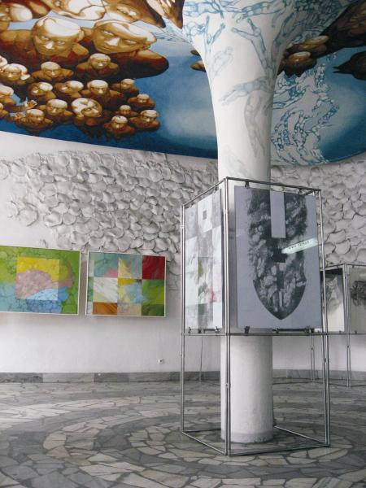
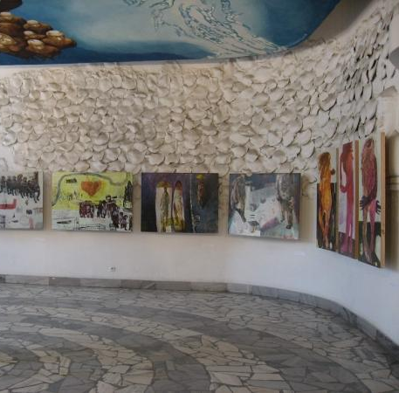
GALERIA POD PLAFONEM
Dolnośląska Biblioteka Publiczna we Wrocławiu

Slide 4
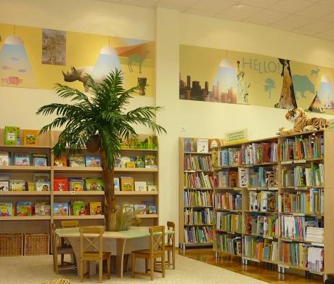
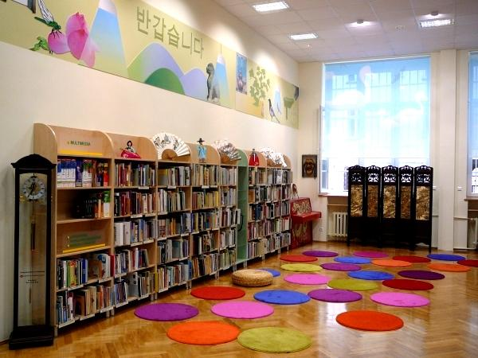
DZIAŁ PRACY Z DZIEĆMI - BIBLIOTEKA SIEDMIU KONTYNENTÓW
Dolnośląska Biblioteka Publiczna we Wrocławiu

Slide 5
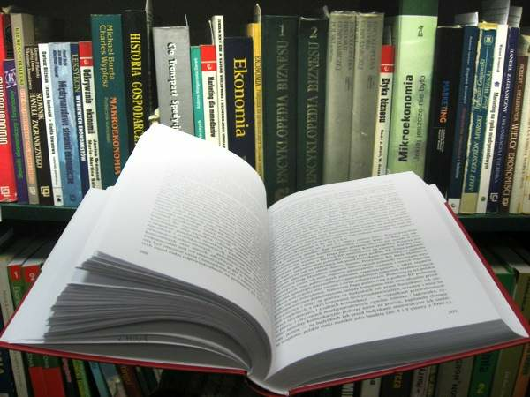
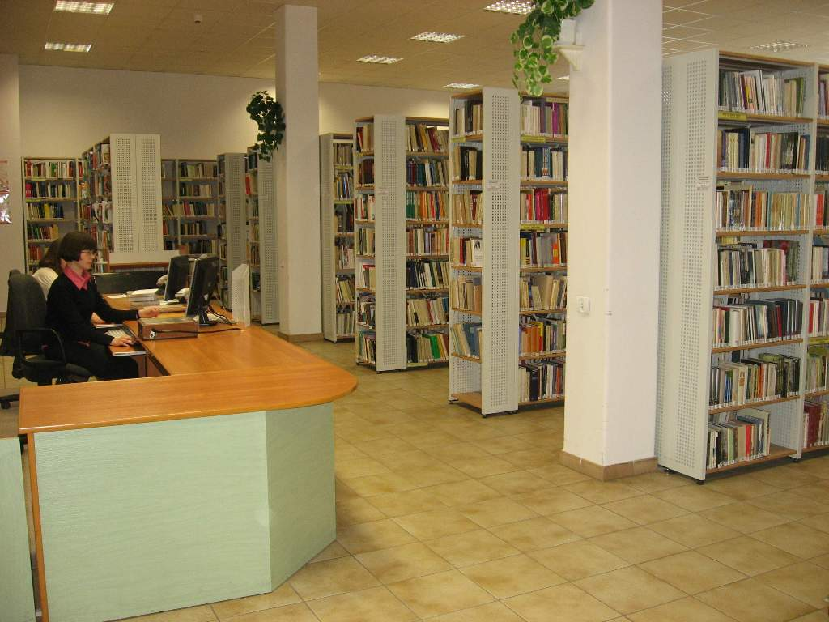
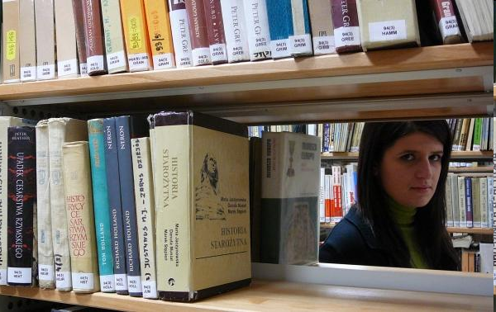
WYPOŻYCZALNIA DLA DOROSŁYCH
Dolnośląska Biblioteka Publiczna we Wrocławiu

Slide 6
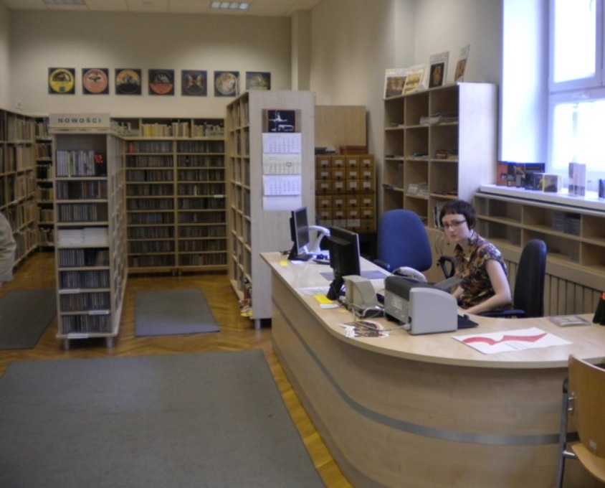
FONOTEKA
Dolnośląska Biblioteka Publiczna we Wrocławiu

Slide 7
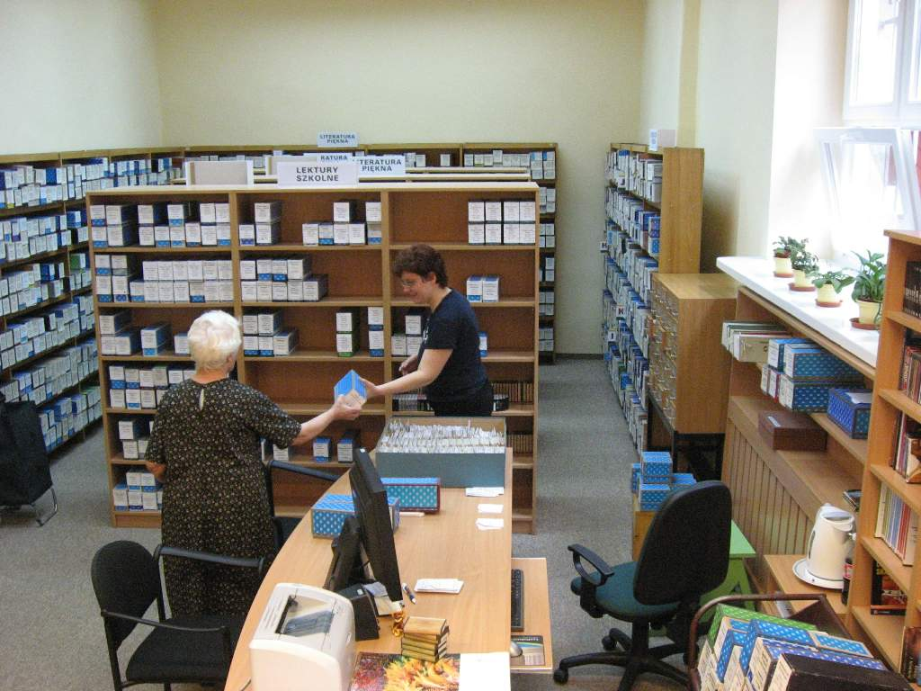
ODDZIAŁ KSIĄŻKI MÓWIONEJ
Dolnośląska Biblioteka Publiczna we Wrocławiu

Slide 8
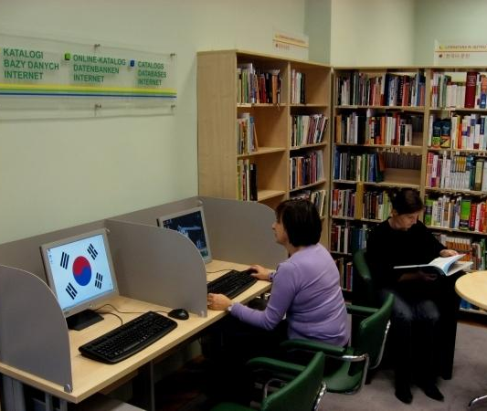
BIBLIOTEKA NIEMIECKA –
MEDIOTEKA JĘZYKA NIEMIECKIEGO
Dolnośląska Biblioteka Publiczna we Wrocławiu

Slide 9
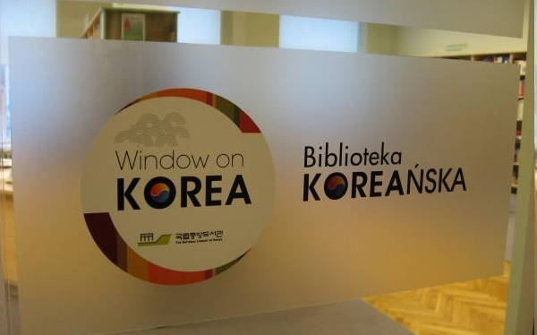
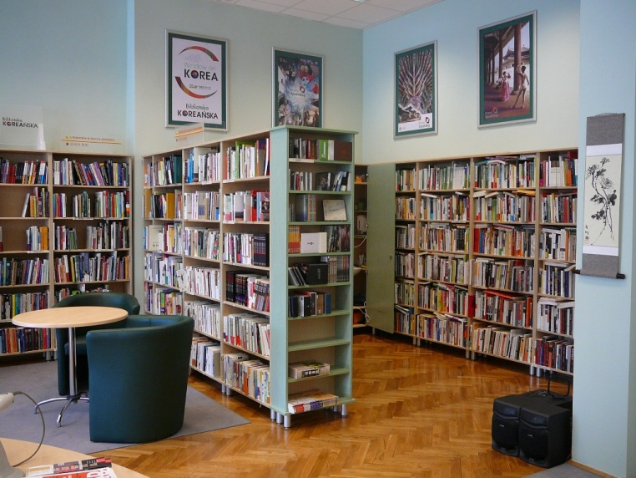
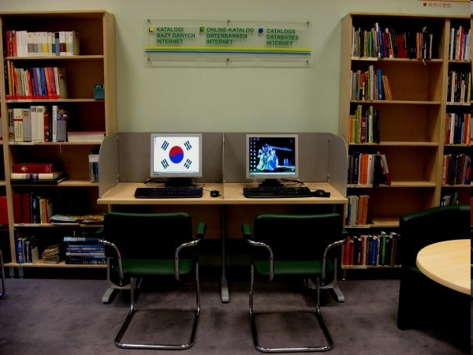
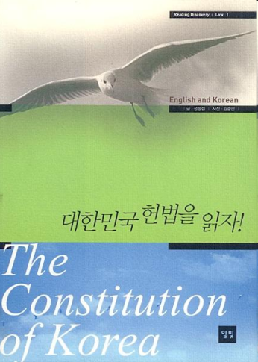
Dolnośląska Biblioteka Publiczna we Wrocławiu

Slide 10
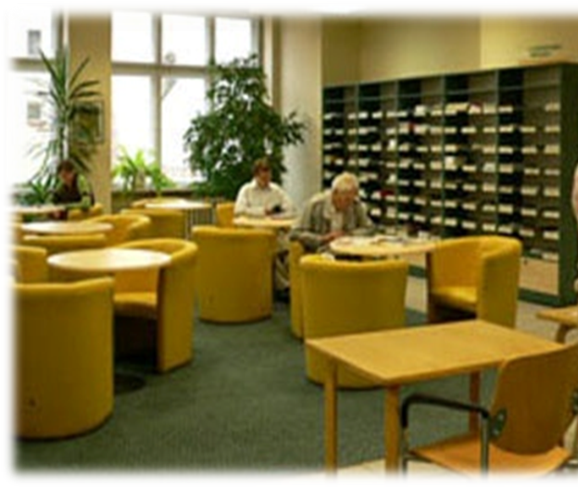
CZYTELNIA NAUKOWA I CZASOPISM
Dolnośląska Biblioteka Publiczna we Wrocławiu

Slide 11
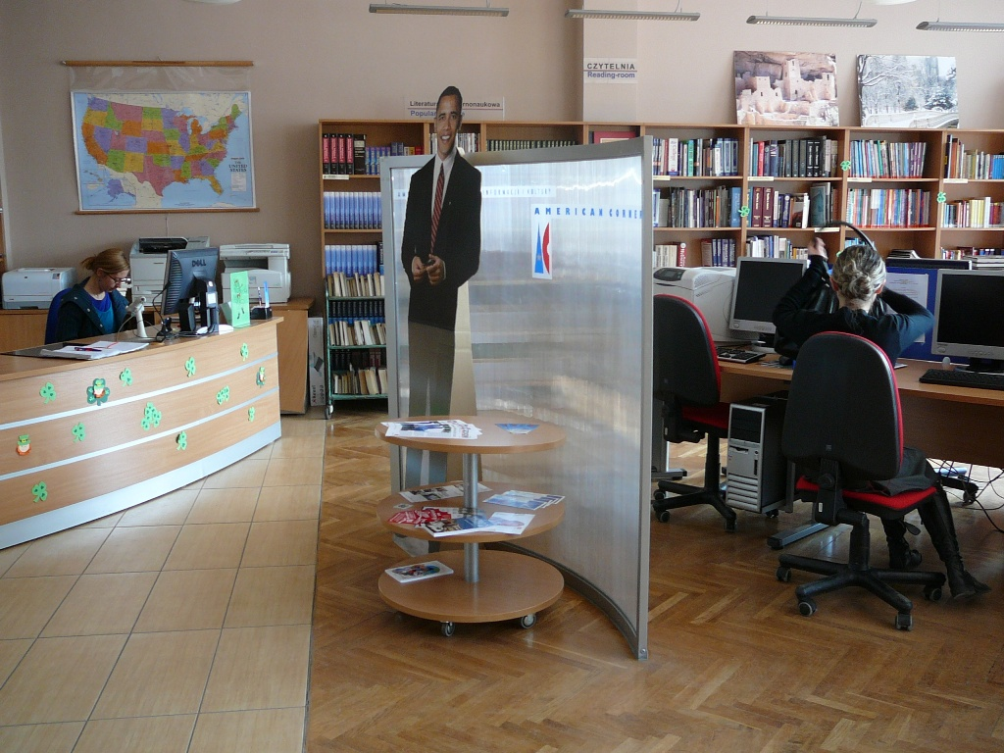
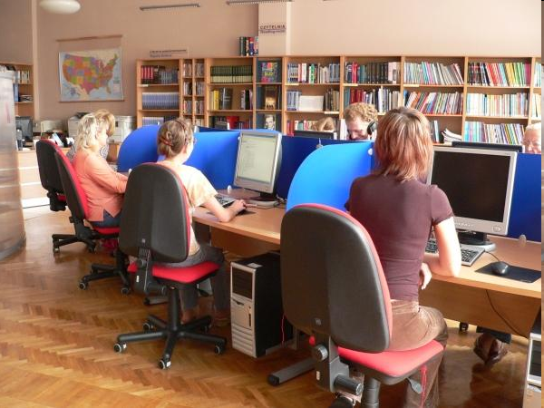
AMERICAN CORNER
Dolnośląska Biblioteka Publiczna we Wrocławiu

Slide 12
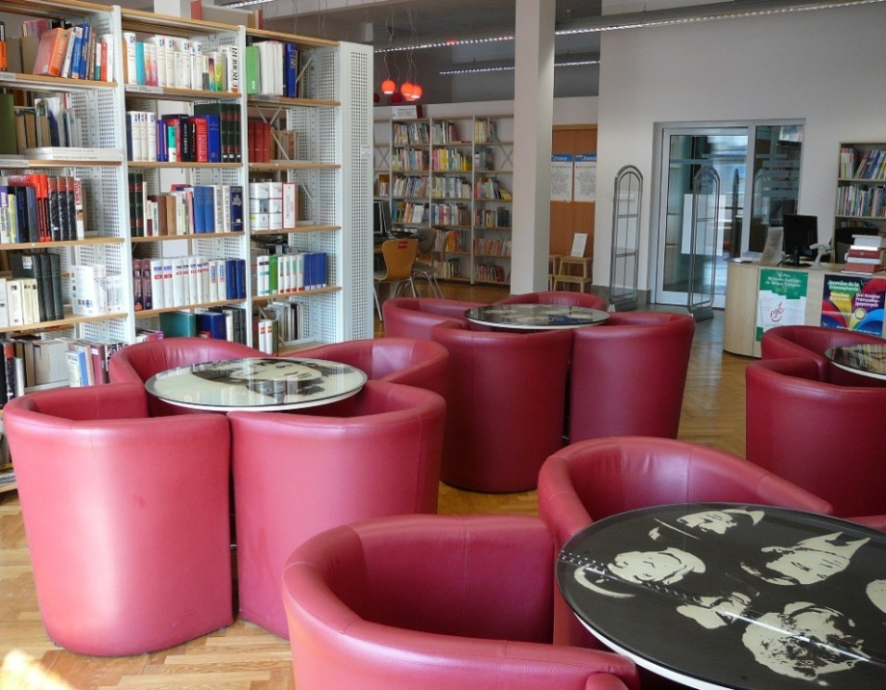
BIBLIOTEKA ROMAŃSKA
Dolnośląska Biblioteka Publiczna we Wrocławiu

Slide 13
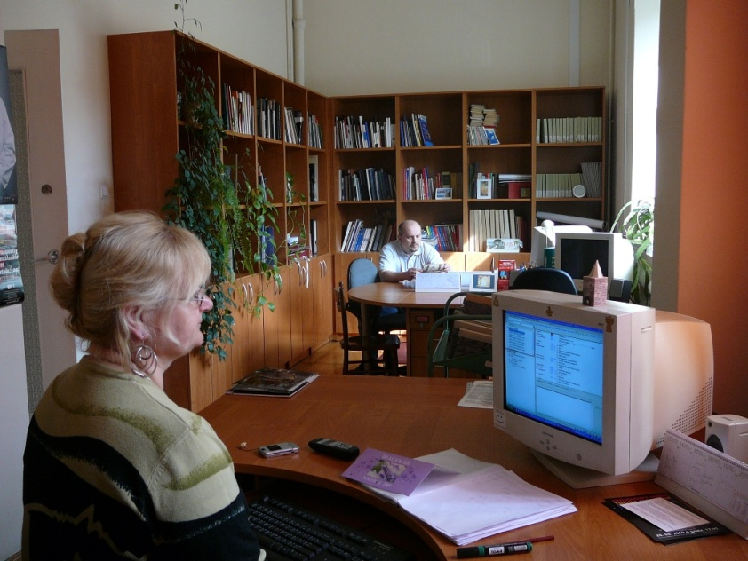
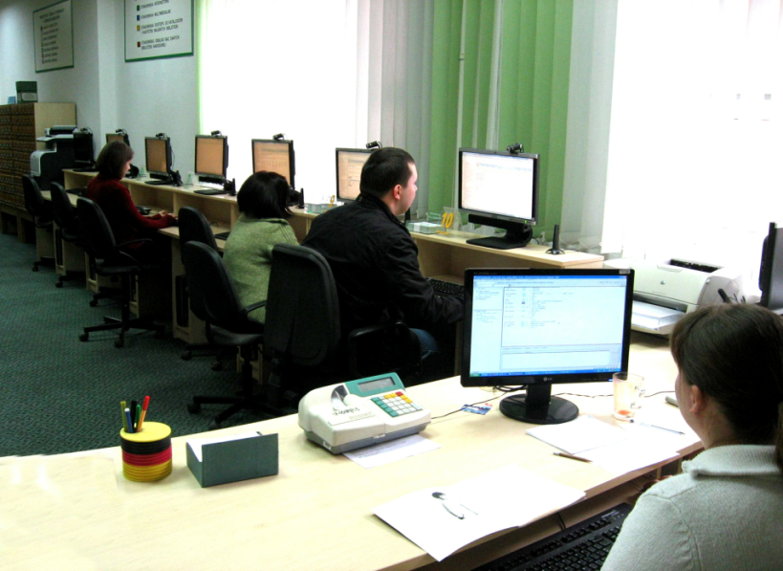
DZIAŁ INFORMACJI Informatorium Wypożyczalnia Międzybiblioteczna Sekcja Regionalna
Dolnośląska Biblioteka Publiczna we Wrocławiu

Slide 14
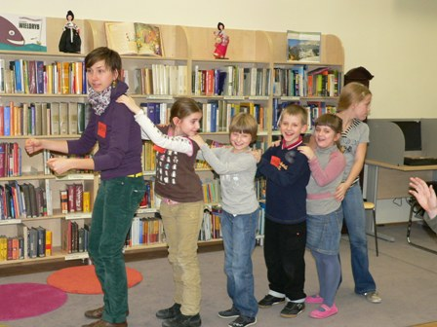
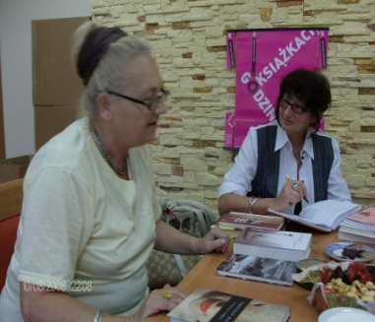
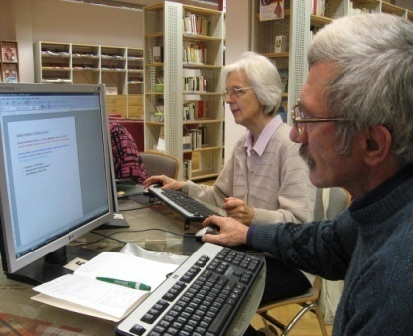
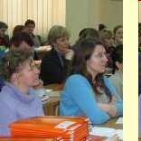
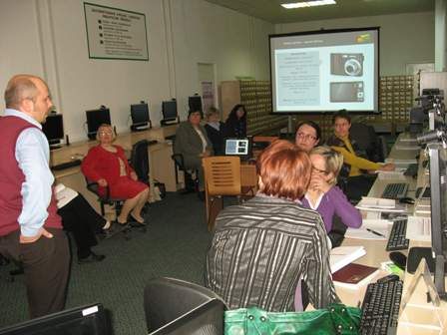
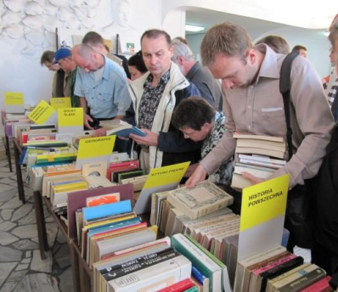
OFERTA BIBLIOTEKI
Dolnośląska Biblioteka Publiczna we Wrocławiu

Slide 15
ZBIORY, BAZY DANYCH I INNE DZIAŁANIA MOGĄCE WSPIERAĆ
PROJEKT „DOLNOŚLĄSKA TOŻSAMOŚĆ” :
CZASOPISMA REGIONALNE
Zbiór czasopism regionalnych liczy ponad 650 tytułów. Kolekcję zapoczątkowano w 1945 r. Wśród gromadzonych i archiwizowanych tytułów znajdują się między innymi: czasopisma organizacji, stowarzyszeń, zakładów pracy, uczelni, gazetki parafialne i samorządowe.
DOKUMENTY ŻYCIA SPOŁECZNEGO
Kolekcja dokumentów życia społecznego liczy ponad sto tysięcy egzemplarzy. Najstarsze datują się na 1939 rok. Dokumentują życie Wrocławia i Dolnego Śląska. Obejmują publikacje naukowe i popularnonaukowe, monografie, informatory, przewodniki, katalogi, kalendarze, obwieszczenia, pocztówki, fotografie, ekslibrisy, prospekty turystyczne i handlowe, plakaty i afisze, zaproszenia oraz okolicznościowe materiały niepiśmiennicze (gadżety).
Dolnośląska Biblioteka Publiczna we Wrocławiu

Slide 16
ZBIORY, BAZY DANYCH I INNE DZIAŁANIA MOGĄCE WSPIERAĆ
PROJEKT „DOLNOŚLĄSKA TOŻSAMOŚĆ” :
KSIĄŻKI I DOKUMENTY AUDIOWIZUALNE
Dolnośląska Biblioteka Publiczna im. Tadeusza Mikulskiego we Wrocławiu gromadzi i udostępnia wydawnictwa dotyczące Dolnego Śląska, ze szczególnym uwzględnieniem byłego województwa wrocławskiego, Wrocławia i powiatu wrocławskiego. Są to głównie książki, dokumenty kartograficzne i audiowizualne, wśród nich również opracowania obcojęzyczne. Najstarsze datują się na początek XIX w.
CYFROWY DOLNY ŚLĄSK
Biblioteka cyfrowa „Cyfrowy Dolny Śląsk” gromadzi i udostępniania utrwalone w formie cyfrowej ciekawe, rzadkie i cenne publikacje regionalne: książki, czasopisma, dokumenty życia społecznego, pamiętniki i biogramy ludzi wpisanych w historię regionu, mapy, grafiki oraz pocztówki związane z Dolnym Śląskiem
Dolnośląska Biblioteka Publiczna we Wrocławiu

Slide 17
ZBIORY, BAZY DANYCH I INNE DZIAŁANIA MOGĄCE WSPIERAĆ
PROJEKT „DOLNOŚLĄSKA TOŻSAMOŚĆ” :
BAZA BIBLIOGRAFICZNA „Bibliografia Regionalna Dolnego Śląska” jest częścią ogólnopolskiego systemu bibliografii regionalnych, które pełnią funkcję uzupełniającą w odniesieniu do narodowych wykazów publikacji. Rejestruje artykuły ukazujące się od roku 1947 do chwili obecnej, przy czym opisy bibliograficzne z lat 1947-1996 są nadal uzupełniane. Materiał nie wprowadzony dotąd do bazy jest dostępny w postaci tradycyjnej Kartoteki Regionalnej w Dolnośląskiej Bibliotece Publicznej we Wrocławiu. Baza liczy obecnie ponad 450 tysięcy opisów.
Bibliografia Regionalna Dolnego Śląska jest współtworzona przez 24 biblioteki z województwa dolnośląskiego.
Dolnośląska Biblioteka Publiczna we Wrocławiu

Slide 18
ZBIORY, BAZY DANYCH I INNE DZIAŁANIA MOGĄCE WSPIERAĆ
PROJEKT „DOLNOŚLĄSKA TOŻSAMOŚĆ” :
Kalendarze i zestawienia bibliograficzne publikowane na stronie domowej DBP:
miesięczne kalendarze Imprezy na Dolnym Śląsku,
Kalendarz rocznic i wydarzeń na dany rok (Region - Polska - Świat),
bibliograficzne zestawienia tematyczne obejmujące również zagadnienia regionalne
Lekcje dla dzieci i młodzieży z zakresu edukacji czytelniczej i regionalnej
Spotkania z wydawcami i autorami dolnośląskimi
Dolnośląska Biblioteka Publiczna we Wrocławiu

Slide 22
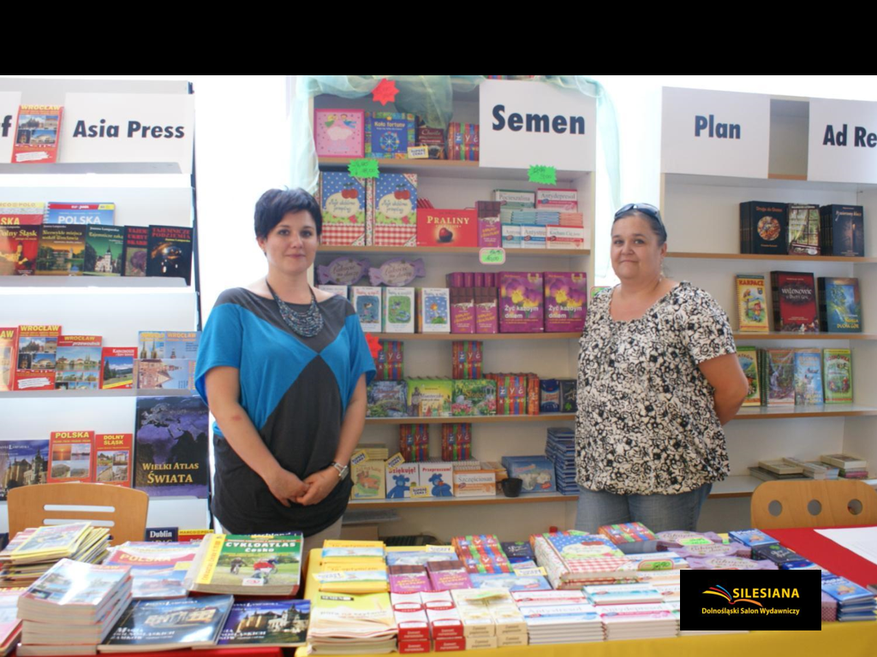

Slide 35
Przygotowanie prezentacji: DZIAŁ INSTRUKCYJNO-METODYCZNY I BADAŃ CZYTELNICZYCH Dolnośląskiej Biblioteki Publicznej we Wrocławiu
Zdjęcia: Archiwum DBP we Wrocławiu
Prezentowała : Joanna Gaworska - Wandas
Dolnośląska Biblioteka Publiczna we Wrocławiu

